Slide 1






Manter
Pessoas

Slide 2
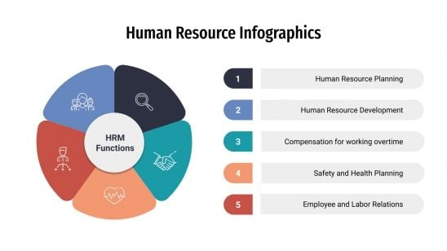
Direitos e valores reconhecidos
Qualidade de vida
Sensação de segurança
Conforto
Manter
Critérios de higiene e limpeza
Pessoas

Slide 3

Manter
Pessoas

Slide 4
Manter
A
B
R$ 2.800,00
R$ 4.000,00
+ Benefícios.
+ Benefícios.
Pessoas

Slide 5

Alto Turnover
Manter Pessoas
Custo de demissão elevado
?
Por
Manter
quê
Pessoas
Impactos Negativos
Cultura Organizacional

Slide 6

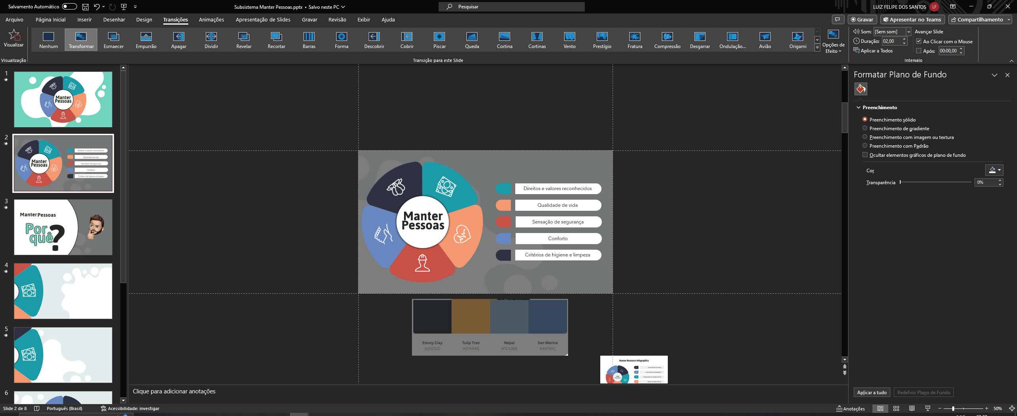
Gestão da remuneração.
(Satisfação financeira)
Manter Pessoas
?
Por
quê
Remuneração básica salarial;
Incentivos salarias;
Incentivos não financeiros.

Slide 7

Benefícios sociais legais.
Férias;
Aposentadoria;
Auxílio-doença;
Seguro de vida;
13º salário;
Vale-transporte;
Salários maternidade.

Slide 8

Benefícios espontâneos ou flexíveis
Gratificações;
Cesta básica/ cesta de Natal;
Empréstimo aos funcionários;
Vale combustível;
Auxílio-creche;
Vale-cultura;
Cursos e treinamentos;
Clube ou áreas de lazer; exclusiva para funcionários.

Slide 9

Segurança do trabalho
Prevenção de acidentes
Condições inseguras
Atos inseguros

Slide 10

Higiene e ambiente de trabalho
Ambiente fisco de trabalho adequado.
Ambiente psicológico favorável.
Relações sociais amigáveis.
Saúde ocupacional. (controle e prevenção causadores de doença)

Slide 11

Relações sindicais
Negociação de Salários;
Condições de trabalho;
Direito dos trabalhadores;
Contratos coletivos;
Despedimentos e Demissões;
Benefícios e Previdência.

Slide 12
Manter
A
B
R$ 2.800,00
R$ 4.000,00
Home office (híbrido).
Jornada de trabalho flexível;
Auxilio home office.
Aux. Transporte;
Vale alimentação;
Auxilio Creche.
Pessoas

Slide 13
OBRIGADO!

